Slide 1

Boa Filosofia

Slide 2
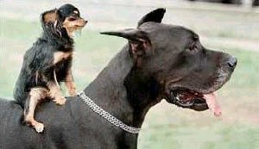
Sempre procure ajudar um amigo
em necessidade.

Slide 3
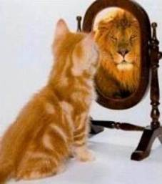
Tenha confiança em si mesmo.

Slide 4
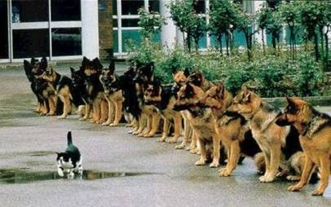
Seja corajoso !

Slide 5
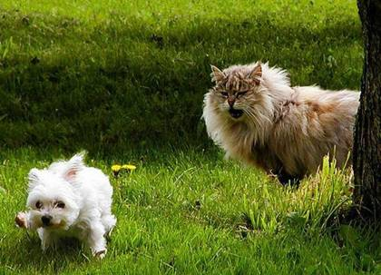
Mas lembre-se que é normal sentir medo algumas vezes.

Slide 6
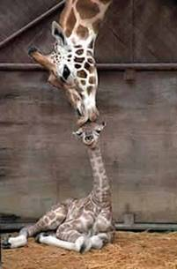
Beije muito.

Slide 7
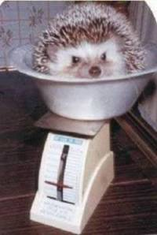
Não dê tanta importância a teu peso, pois é só um número!

Slide 8
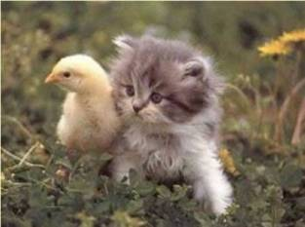
Conheça novas pessoas, mesmo que elas pareçam ser diferentes de você.

Slide 9

Permaneça calmo...

Slide 10
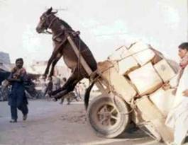
mesmo quando isso parecer um tanto impossível !

Slide 11
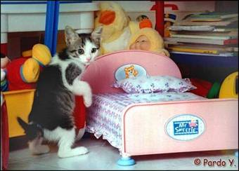
Tire um cochilo se precisar...

Slide 12

Tenha um ótimo senso de humor e ria sempre!

Slide 13
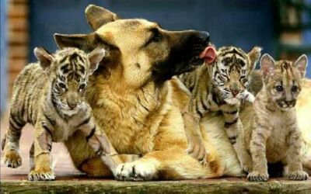
Ame seus amigos, não importa quem eles sejam.

Slide 14
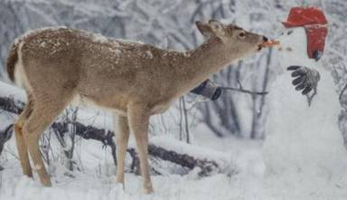
Não desperdice comida.

Slide 15
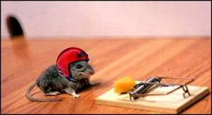
Ocasionalmente, arrisque-se.

Slide 16

Relaxe... até mesmo naqueles dias estressantes!!!

Slide 17
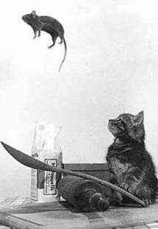
Tente se divertir um pouco todos os dias...

Slide 18
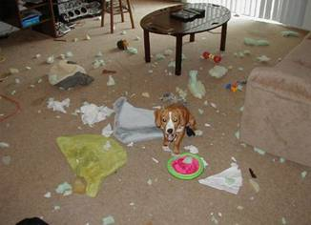
E... é importante, não importam as circunstâncias...

Slide 19

trabalhar em equipe,

Slide 20

rir de uma piada com amigos e vizinhos,

Slide 21
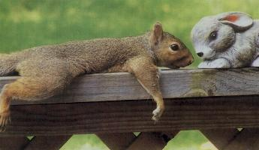
e apaixonar-se por alguém especial... (Hummm)

Slide 22
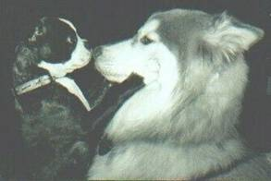
Diga “Eu te amo" freqüentemente.

Slide 23

Expresse-se criativamente.

Slide 24
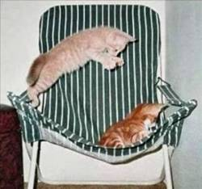
Esteja sempre aberto a surpresas.

Slide 25
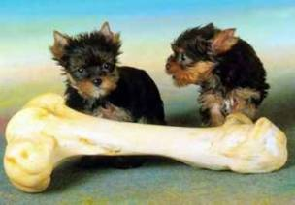
Compartilhe com um amigo.

Slide 26

Lembre-se do dito popular:
“Boas coisas acontecem a boas pessoas!”

Slide 27
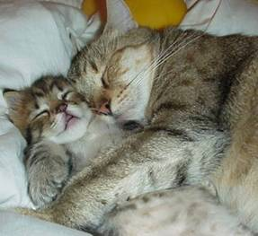
Sempre haverá alguém que te ame mais do que tu possas imaginar.

Slide 28
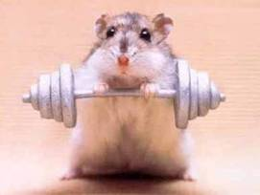
Exercite-se um pouco a cada dia!

Slide 29

Viva à altura de teu nome.

Slide 30
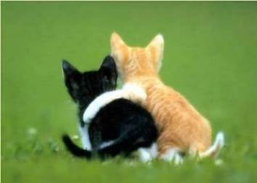
Agarre-se aos bons amigos; eles são raros!

Slide 31
E lembre-se, que este amigo está pensando em você.
Tenha uma ótima semana !

